Slide 1
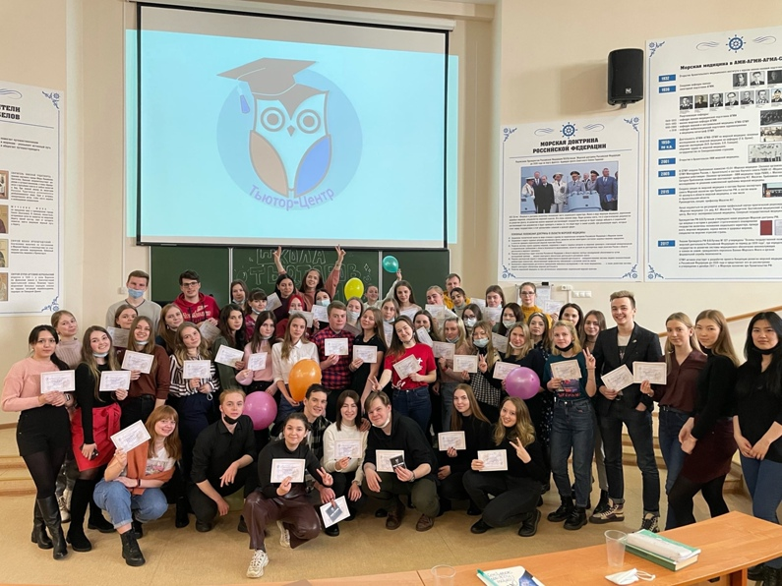
Эмблема объединения
Групповое фото участников объединения
Тьютор-Центр

Slide 2
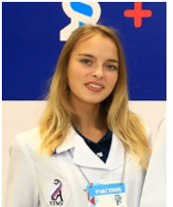
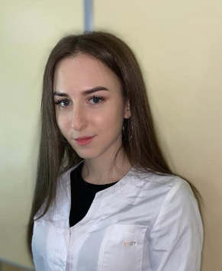
Руководство объединения
Руководство объединения
Фото руководителя
+
ФИО
+
Контактные данные
Фото зам. руководителя
+
ФИО
+
Контактные данные
Крутикова Ксения Александровна
Тел.:+7(921)131-84-27
VK:https://vk.com/ksenia_k_tc
Попова Анна Вячеславовна
Тел.:+7(902)703-92-47
VK:https://vk.com/annpopovaaa

Slide 3
Основные направление деятельности объединения
Цель объединения: создание благоприятных условий для личностного и профессионального формирования будущих специалистов, и осуществляется с целью повышения качества образовательного процесса в Университете
Задачи объединения: воспитание у студентов личностных и профессиональных качеств, отвечающих интересам развития личности и общества;
повышение мотивации к обучению и развитию профессиональных компетенций;
формирование личности с активной гражданской позицией;
адаптация студентов к обучению в Университете;
содействие администрации Университета в формировании будущих специалистов;
популяризация здорового образа жизни.
Направления деятельности: педагогическое, воспитательное
Какая деятельность осуществляется рамках объединения? - Подготовка тьюторов к правильному взаимодействию с группой

Slide 4
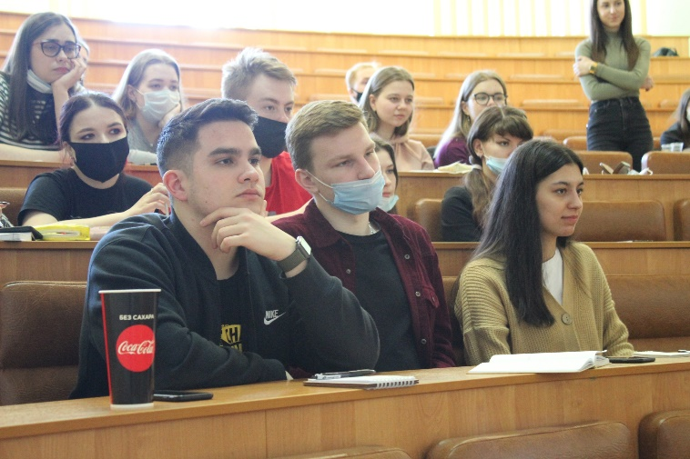
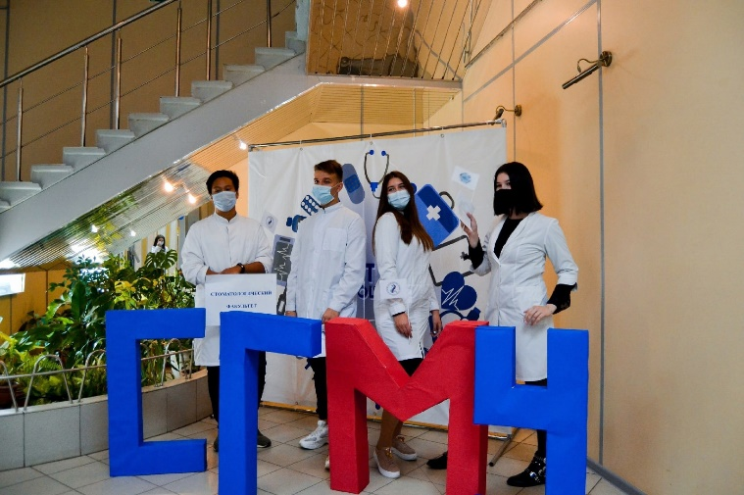
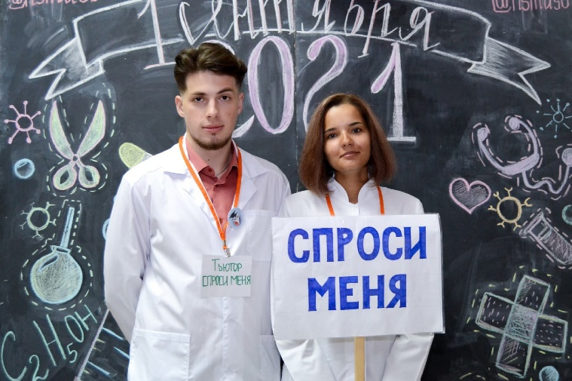
Традиционные мероприятия объединения 2015-2021 гг.
Школа Тьюторов
День Знаний

Slide 5
Вступайте к нам!
Присоединившись к нам, вы получите бесценный опыт правильного взаимодействия с людьми, который поможет вам не только в тьюторской деятельности, но и в повседневной жизни!
Вы узнаете, как правильно следует избегать конфликтных ситуаций, познакомитесь с методологией тьюторского часа, а также узнаете о структуре университета и Совета Обучающихся!

Slide 6
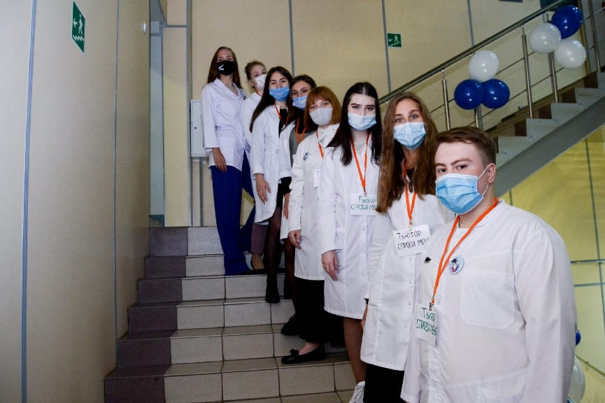
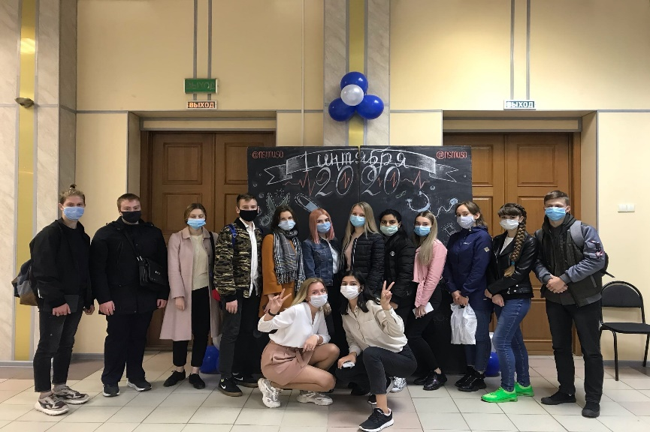
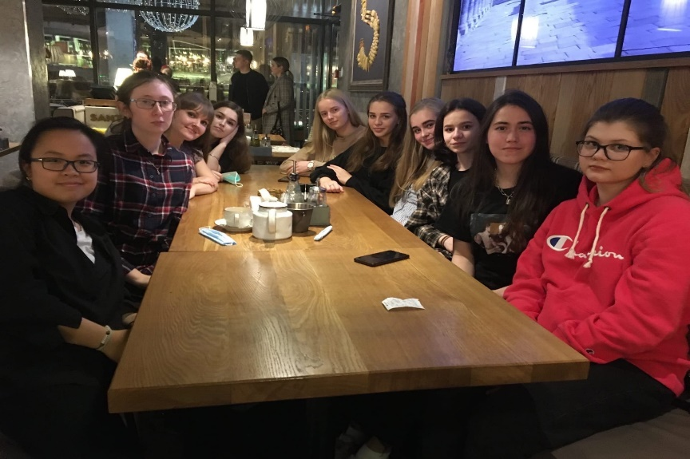
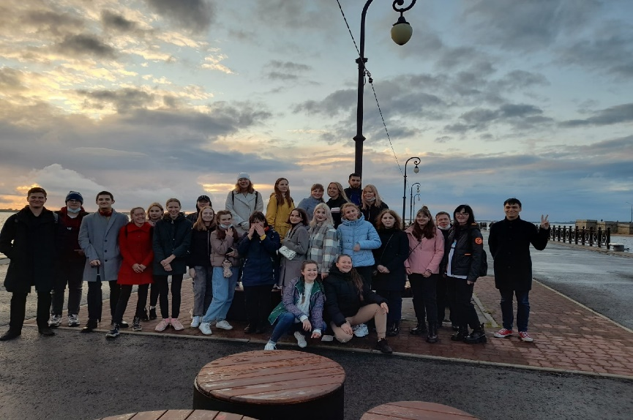
ФОТО-галерея 2015-2021 гг.

